Slide 1


Об исполнении бюджета
Кировского областного территориального
фонда обязательного медицинского
страхования за 2021 год
КЛЮКОВА ОЛЬГА БОРИСОВНА,
ДИРЕКТОР КИРОВСКОГО ОБЛАСТНОГО ТЕРРИТОРИАЛЬНОГО ФОНДА
ОБЯЗАТЕЛЬНОГО МЕДИЦИНСКОГО СТРАХОВАНИЯ

Slide 2
Бюджет Фонда исполнен на основании Закона Кировской
области от 17.12.2020 № 435-ЗО
«О бюджете Кировского
областного территориального фонда обязательного
медицинского страхования
на 2021 год и на плановый
период 2022 и 2023 годов»
Закон Кировской области от 21.06.2021 № 491-ЗО,
Закон Кировской области от 20.12.2021 № 21-ЗО

Slide 3
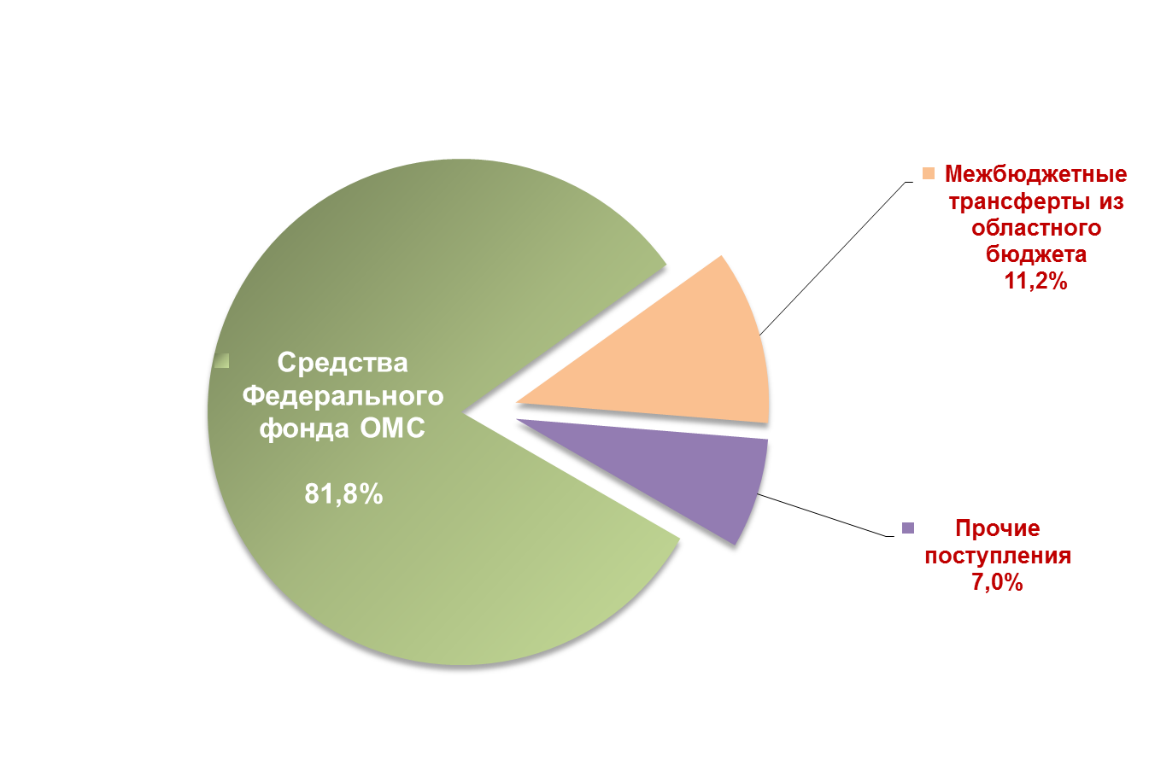
Структура доходов в 2021 году
Кассовое исполнение доходной части бюджета
22 826,5 млн. руб.
(103,6%)
Доходы
в 2020 году
19 558,8 млн. руб. (98,9%)
+3267,7 млн. руб.
(+16,7%)

Slide 4



Показатели исполнения бюджета по доходам
в 2021 году, тыс. руб.
Утверждено
Исполнено
%
22 041 438,9
22 826 508,2
103,6
Доходы бюджета - всего
Субвенции Федерального фонда ОМС
на выполнение базовой программы ОМС
18 306 598,2
18 306 598,2
100,0
Межбюджетные трансферты из бюджета Федерального фонда ОМС, передаваемые бюджетам территориальных фондов ОМС
на финансовое обеспечение формирования нормированного страхового запаса территориального фонда ОМС
130 713,7
130 713,7
100,0
Межбюджетные трансферты из бюджета Федерального фонда ОМС, передаваемые бюджетам территориальных фондов ОМС
на финансовое обеспечение осуществления денежных выплат стимулирующего характера медицинским работникам за выявление онкологических заболеваний в ходе проведения диспансеризации и профилактических медицинских осмотров населения
9 834,8
4 917,6
50,0

Slide 5

Показатели исполнения бюджета по доходам
в 2021 году, тыс. руб.
Утверждено
Исполнено
%
Средства областного бюджета на финансовое обеспечение дополнительных видов и условий оказания медицинской помощи, не установленных базовой программой ОМС
100 389,4
100 389,4
100,0
Межбюджетные трансферты, передаваемые бюджетам территориальных фондов ОМС субъектов Российской Федерации и г. Байконура на дополнительное финансовое обеспечение оказания медицинской помощи лицам, застрахованным по ОМС, с заболеванием и (или) подозрением на заболевание новой коронавирусной инфекцией в рамках реализации территориальной программы ОМС
221 754,6
221 754,6
100,0
Прочие межбюджетные трансферты, передаваемые бюджетам территориальных фондов ОМС
1 500 000,0
1 610 719,6
107,4

Slide 6
Показатели исполнения бюджета по доходам
в 2021 году, тыс. руб.
Утверждено
Исполнено
%
Межбюджетные трансферты, передаваемые бюджетам территориальных фондов ОМС на дополнительное финансовое обеспечение оказания медицинской помощи лицам, застрахованным
по ОМС, в том числе с заболеванием и (или) подозрением на заболевание новой коронавирусной инфекцией (COVID-19), в рамках реализации территориальных программ ОМС
1 396 792,1
2 065 597,7
147,9
Межбюджетные трансферты, передаваемые бюджетам территориальных фондов ОМС на дополнительное финансовое обеспечение медицинских организаций в условиях чрезвычайной ситуации и (или) при возникновении угрозы распространения заболеваний, представляющих опасность
для окружающих, в рамках реализации территориальной программы ОМС
344 445,1
344 445,1
100,0

Slide 7

Показатели исполнения бюджета по доходам
в 2021 году, тыс. руб.
Утверждено
Исполнено
%
Межбюджетные трансферты, передаваемые бюджетам территориальных фондов ОМС на финансовое обеспечение проведения углубленной диспансеризации застрахованных по ОМС лиц, перенесших новую коронавирусную инфекцию (COVID-19)
43 921,6
43 921,6
100,0
Неналоговые доходы
97 204,0
108 840,6
112,0
Возвраты остатков
-110 214,6
-111 389,9
101,1

Slide 8
Структура расходов бюджета в 2021 году
81,0 %
18 228,4
млн. руб.
Финансовое обеспечение территориальной программы ОМС
Дополнительное финансовое обеспечение оказания медицинской помощи лицам, застрахованным по ОМС, в том числе с заболеванием и (или) подозрение на заболевание COVID-19 за счет резервного фонда Правительства РФ, бюджета ФФОМС
Оплата медицинской помощи, оказанной МО Кировской области лицам, застрахованным территориях других субъектов РФ
Выполнение управленческих функций Фондом
Финансовое обеспечение проведения углубленной диспансеризации застрахованных по ОМС лиц, перенесших COVID-19, в рамках реализации территориальной программы ОМС за счет средств резервного фонда Правительства РФ
Финансовое обеспечение мероприятий по организации дополнительного профессионального образования медицинских работников по программам повышения квалификации, а также по приобретению и проведению ремонта медицинского оборудования
11,7 %
2 631,8
(млн. руб.)
Софинансирование расходов МО на оплату труда врачей и среднего мед. персонала
Кассовое исполнение расходной части бюджета
22 578,6 млн. руб.
(99,0%)
Расходы
в 2020 году
19 633,1 млн. руб.
(98,4%)
6,6 %
+2 945,5 млн. руб.
(+15,0%)
0,4 %
0,16 %
0,1 %
0,04 %

Slide 9

Финансирование Территориальной программы ОМС
на 1 застрахованное лицо по ОМС, руб.
13981,0
13508,2
13892,0
12614,5
12413,1
13508,2
11379,8
Базовая программа ОМС
12413,1
Средства областного бюджета
Федеральный норматив
73,3
71,8
76,5
2019
2020
2021

Slide 10

Формирование и использование нормированнного страхового запаса в 2021 году, тыс. руб.
Всего израсходовано 3 690 894,2
В страховые медицинские организации на оплату медицинской помощи в рамках Территориальной программы ОМС 1 567 266,4
На оплату медицинской помощи, оказанной застрахованным лицам за пределами территории субъекта РФ, в котором выдан полис ОМС 2 093 490,2 (в том числе 593 490,2 на оплату медицинской помощи жителям Кировской области на территории других субъектов РФ)
На софинансирование расходов медицинских организаций на оплату труда врачей и среднего медицинского персонала 8 451,6
На финансовое обеспечение мероприятий по приобретению и организации ДПО мед. работников (33 ед. мед. оборудования, 50 мед. работников по программам ДПО) 21 686,0
Статья 11 Закона Кировской области от 17.12.2020 № 435-ЗО «О бюджете Кировского областного территориального фонда обязательного медицинского страхования
на 2021 год и на плановый период 2022 и 2023 годов»

Slide 11




Основные параметры исполнения бюджета в 2021 году, млн. руб.
ДОХОДЫ 22 826,5
РАСХОДЫ 22 578,6
ПРОФИЦИТ 247,9
Остаток на конец года
384,5
(целевые средства
не могли быть направлены на оплату медицинской помощи)
Остаток
на начало года
136,6
Остаток
на конц года
384,5

Slide 12
Спасибо за внимание!

